Slide 2








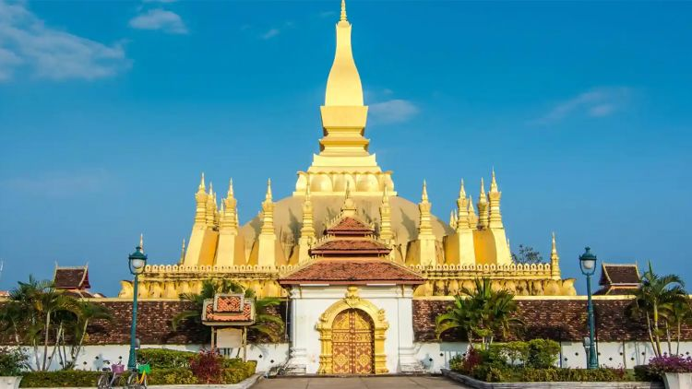













Slide 3


Câu hỏi 1. Lào tiếp giáp với các quốc gia nào?
Trung Quốc, Mi-an-ma, Thái Lan và Việt Nam.
Trung Quốc, Mi-an-ma, Thái Lan và Cam-pu-chia
Trung Quốc, Thái Lan, Cam-pu-chia và Việt Nam.
Trung Quốc, Mi-an-ma, Thái Lan, Cam-pu-chia và Việt Nam.
Hết giờ
2
5
0
1
3
4

Slide 4
Câu hỏi 2. Lào có giáp biển không?
Hết giờ
A. Có
B. Không
2
0
1
3
5
4

Slide 5
Câu hỏi 3. Lào có số dân khoảng bao nhiêu ( Tính đến năm 2021)?
Hết giờ
Khoảng 7,3 triệu người
Khoảng 7,4 triệu người
Khoảng 7,5 triệu người
Khoảng 7,6 triệu người
2
0
1
3
5
4

Slide 6
Câu hỏi 4. Địa hình chủ yếu của Lào là:
Hết giờ
Đồng bằng
Thung lũng
Núi
Núi và cao nguyên
2
0
1
3
5
4

Slide 7
Câu hỏi 5. Khí hậu của Lào là:
Hết giờ
A.Hàn đới
B. Ôn đới
C. Nhiệt đới gió mùa
2
0
1
3
5
4

Slide 8
Câu hỏi 6. Con sông lớn nhất chảy qua đất nước này là:
Hết giờ
Sông Hồng
Sông Cả
Sông Mê Công
Sông Mã
5
0
1
3
2
4

Slide 10







Slide 11


Hoạt động 3: Một số công trình tiêu biểu

Slide 12
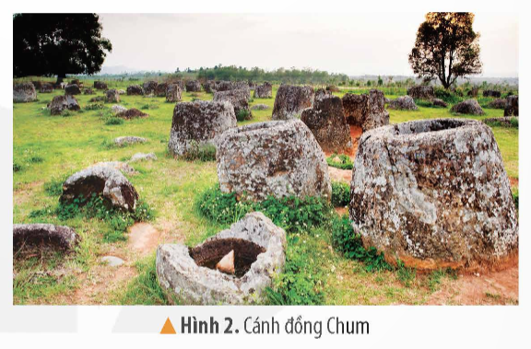
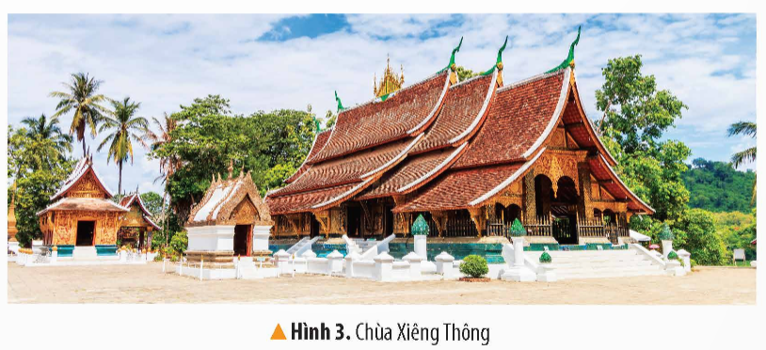
Đọc thông tin và quan sát các hình từ 2 đến 4, em hãy:
- Kể tên một số công trình tiêu biểu của Lào.
- Mô tả một công trình mà em ấn tượng nhất.

Slide 13

Chùa Wat Xayaphoum

Slide 14
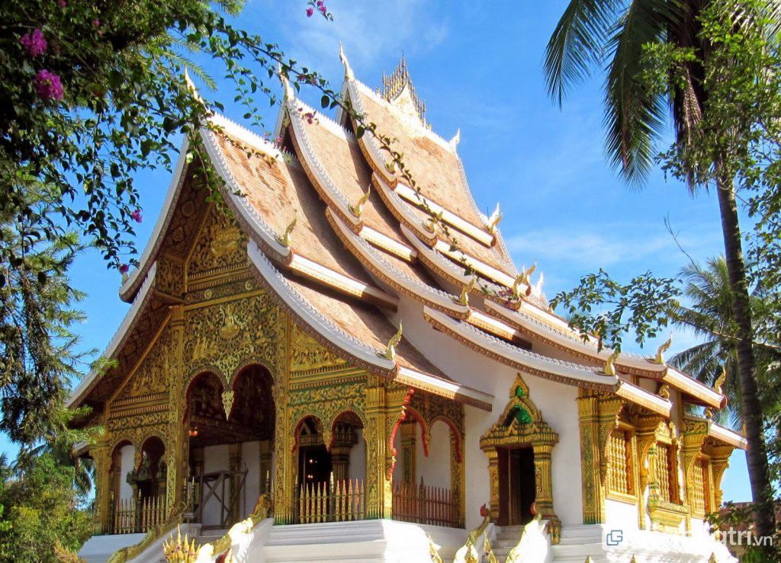
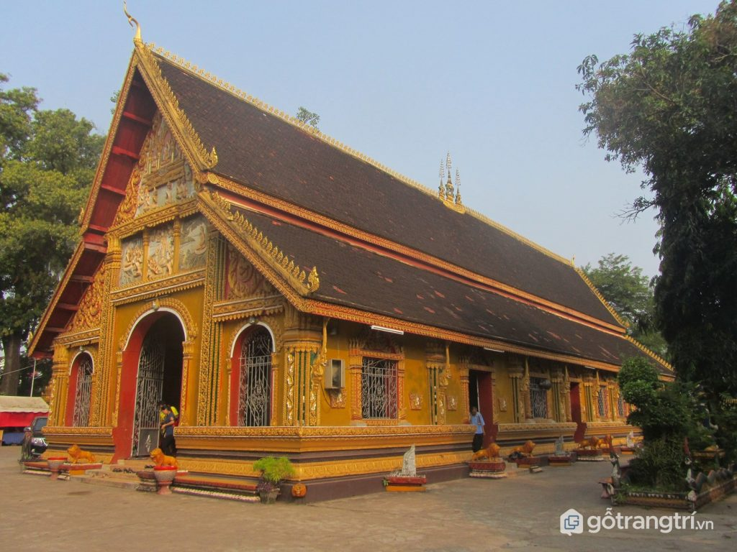
Chùa Sỉ Mương
Chùa Wat Ong Theu

Slide 15
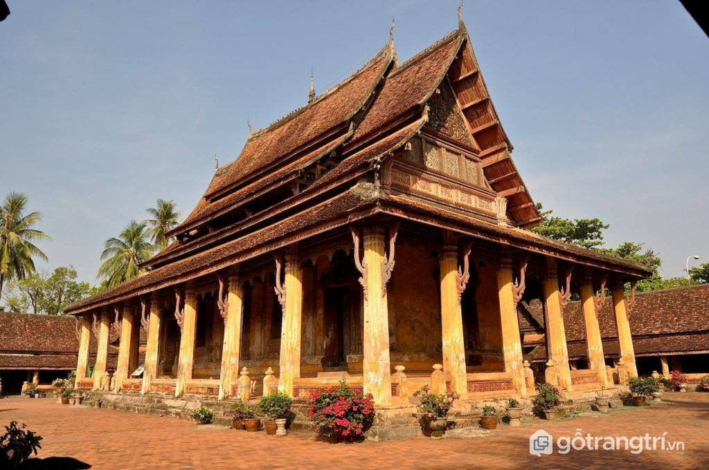
Chùa Wat Sisaket

Slide 16
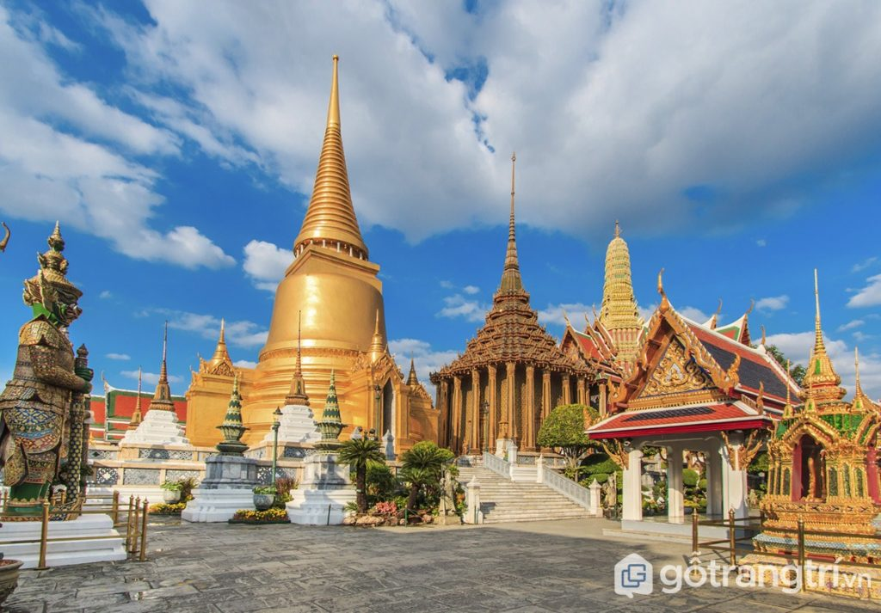
Chùa Phra Keo

Slide 17
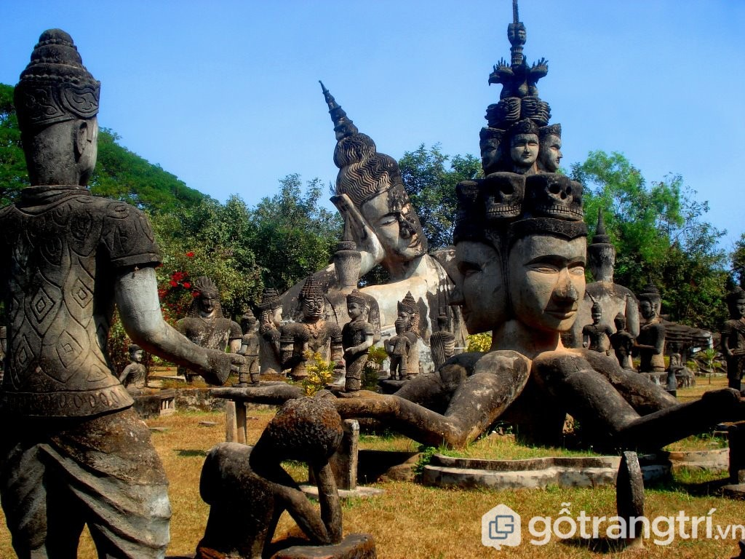
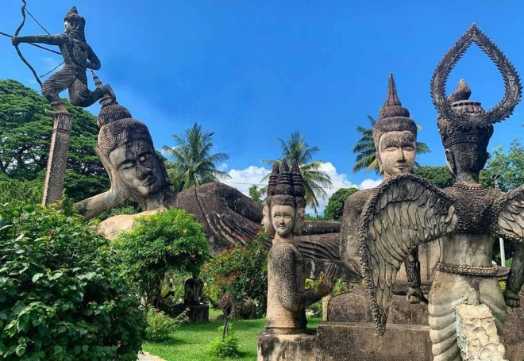
Công viên tượng Phật

Slide 18
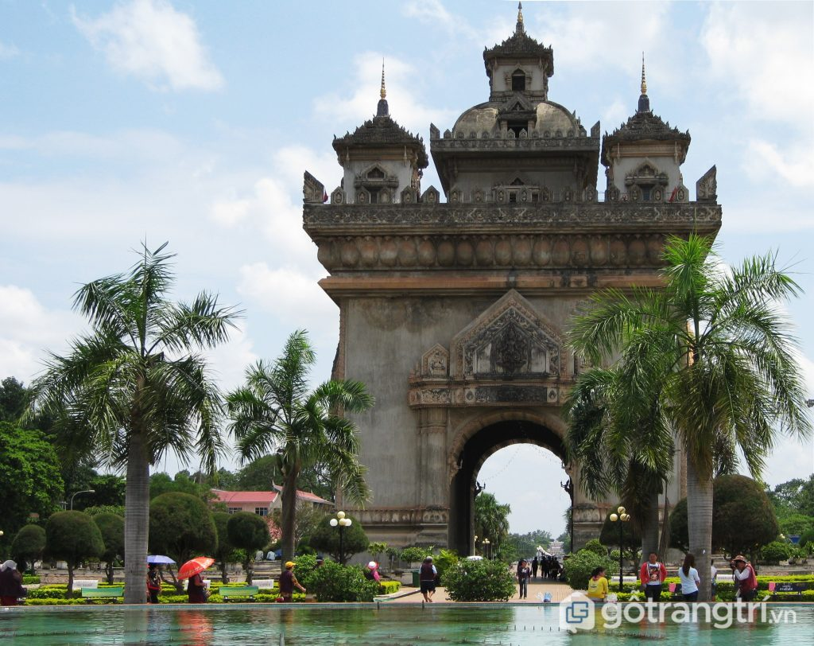
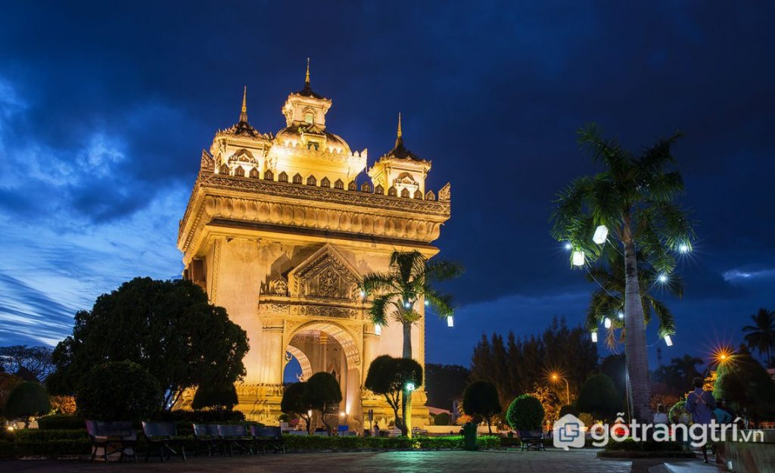
Khải Hoàn Môn

Slide 20



Slide 21
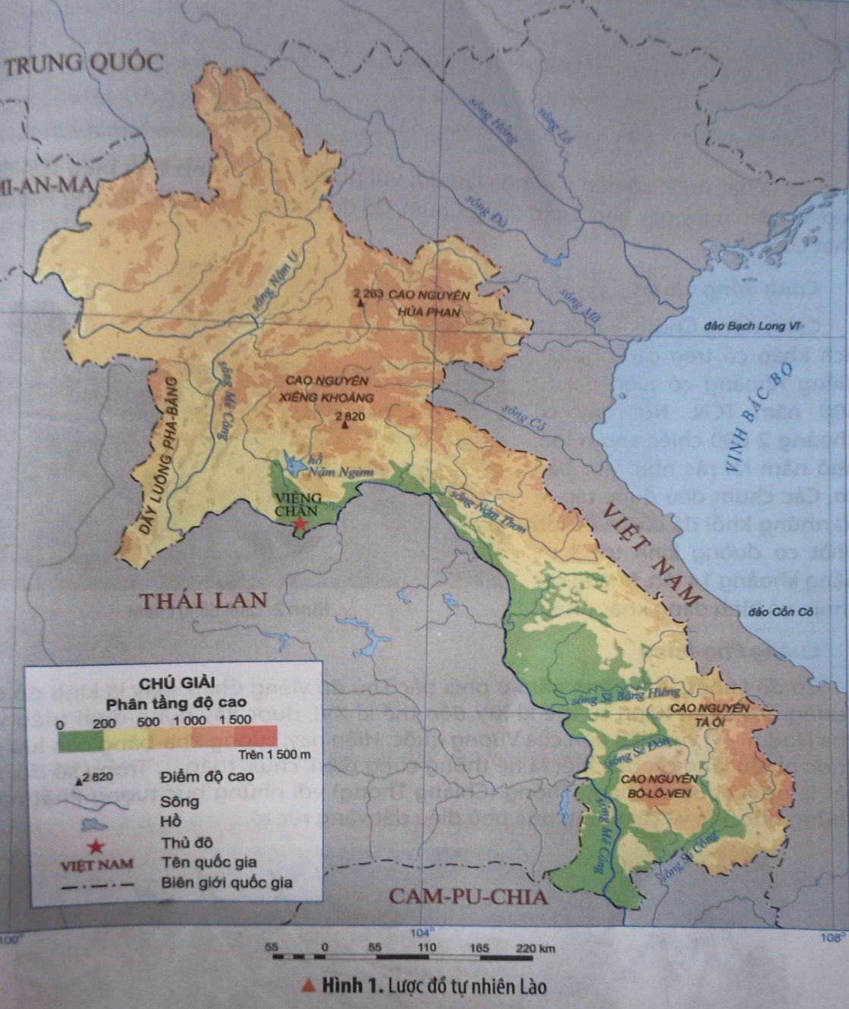
1.Quan sát hình 1, em hãy kể tên và xác định trên lược đồ một số cao nguyên, sông của Lào.

Slide 22


Slide 23
2.Hoàn thành bảng (theo gợi ý dưới dưới đây vào vở) về một số công trình tiêu biểu của Lào.
Tên công trình | Nét đặc sắc
Cánh đồng Chum | Là di tích khảo cổ học, lưu giữ khoảng 2 000 chiếc chum,...
Cố đô Luông Pha-băng
Thạt Luổng

Slide 24
Tên công trình | Nét đặc sắc
Cánh đồng Chum | Là di tích khảo cổ học, lưu giữ khoảng 2 000 chiếc chum,...
Cố đô Luông Pha-băng
Thạt Luổng
Là nơi lưu giữ 58 làng cổ với hệ thống cung điện, chùa, tháp,...
Tháp có hình nậm rượu đặt trên hình hoa sen, đáy vuông, được dát vàng rực rỡ, xung quanh là những tháp nhỏ.

Slide 25


Slide 26

Giới thiệu với người thân về một công trình tiêu biểu của Lào mà em ấn tượng.

